Slide 1
Муниципальное бюджетное дошкольное образовательное учреждение «Детский сад №62 «Улыбка» общеразвивающей и компенсирующей направленности»
КАБИНЕТ
ПЕДАГОГА – ПСИХОЛОГА

Slide 2
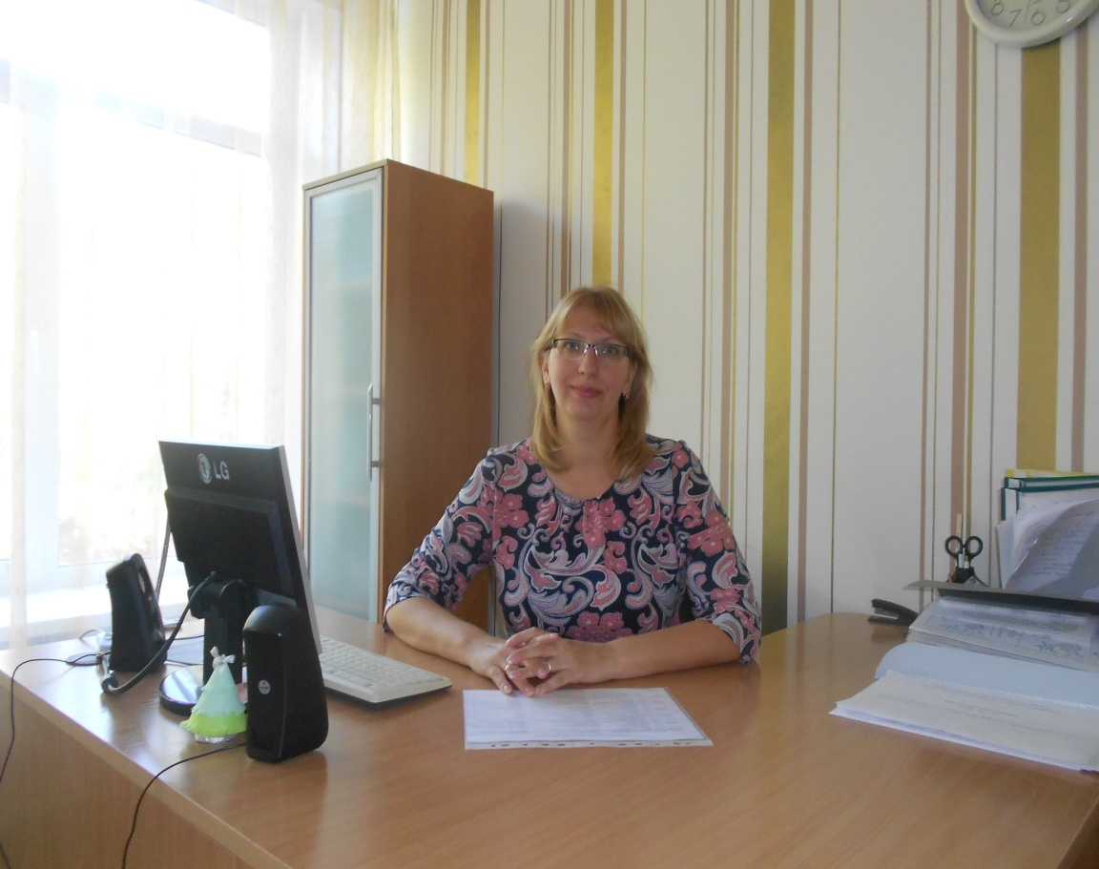
Педагог – психолог
Пасменко Татьяна Дмитриевна
Педагогический стаж
16 лет
Высшая квалификационная категория

Slide 3
Основные направления психолого – педагогической деятельности
ПСИХОПРОСВЕЩЕНИЕ
ПСИХОДИАГНОСТИКА
ПСИХОКОРРЕКЦИЯ
ПСИХОПРОФИЛАКТИКА

Slide 4
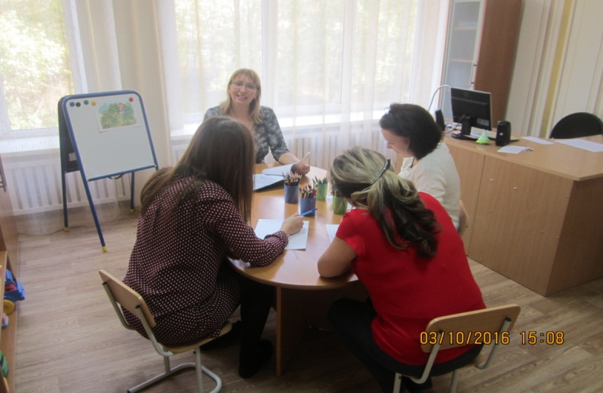
Психопрофилактическая работа связана с осуществлением следующих мероприятий:
формирование у педагогов, родителей общей психологической культуры (лекции, беседы, тренинги);
своевременное предупреждение нарушений в становлении личности, развитии интеллекта и эмоционально-волевой сферы ребенка;
оказание помощи детям в период адаптации;
определение психологической готовности детей к обучению в школе с целью раннего выявления способностей, отклонений в развитии и их коррекции;
создание благоприятного психологического климата в учебно-воспитательном учреждении через оптимизацию форм общения.

Slide 5
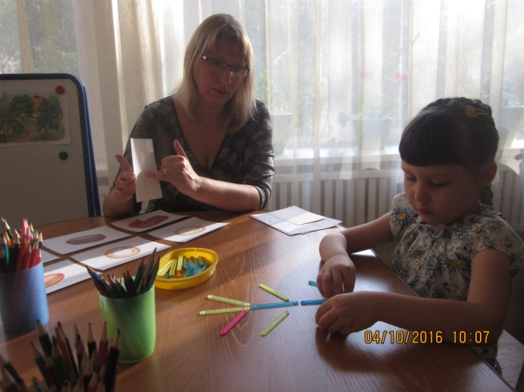
Психодиагностическая работа включает следующие мероприятия:
психологическое обследование ребенка с целью определения соответствия его психического развития возрастным нормам и уровня овладения необходимыми навыками и умениями;
изучение психологических особенностей детей, их интересов, способностей и склонностей с целью обеспечения индивидуального подхода к каждому ребенку;
дифференциальную диагностику отклонений в интеллектуальном и личностном развитии детей (проводится совместно со специалистами);
диагностику характера общения детей со взрослыми и сверстниками, выявление причин нарушения общения.

Slide 6
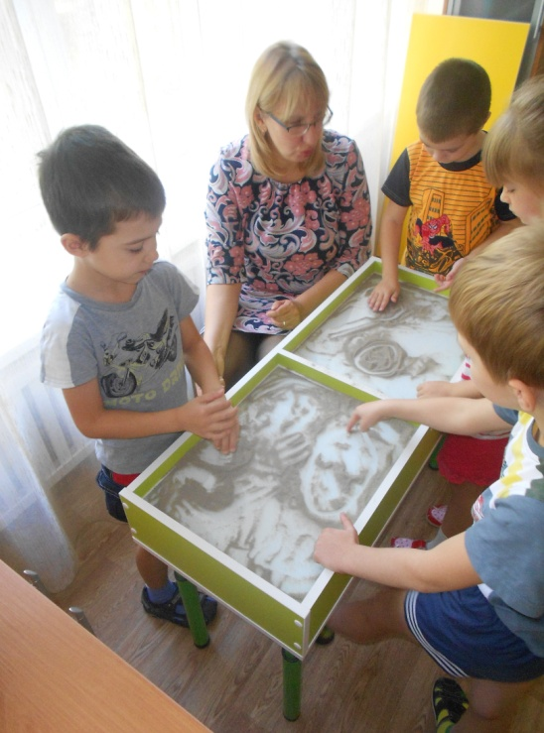
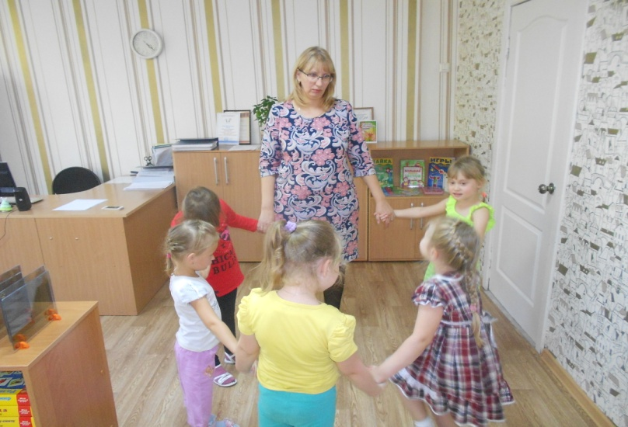
Психокоррекционная работа предполагает разработку и осуществление программ, направленных на:
развитие личности в целом и отдельных ее сторон;
коррекцию отклонений в психическом развитии;
обучение методам и приемам саморегуляции и преодоления эмоциональных стрессовых реакций;
обучение взрослых техникам оказания экстренной психологической помощи в экстремальных ситуациях.

Slide 7
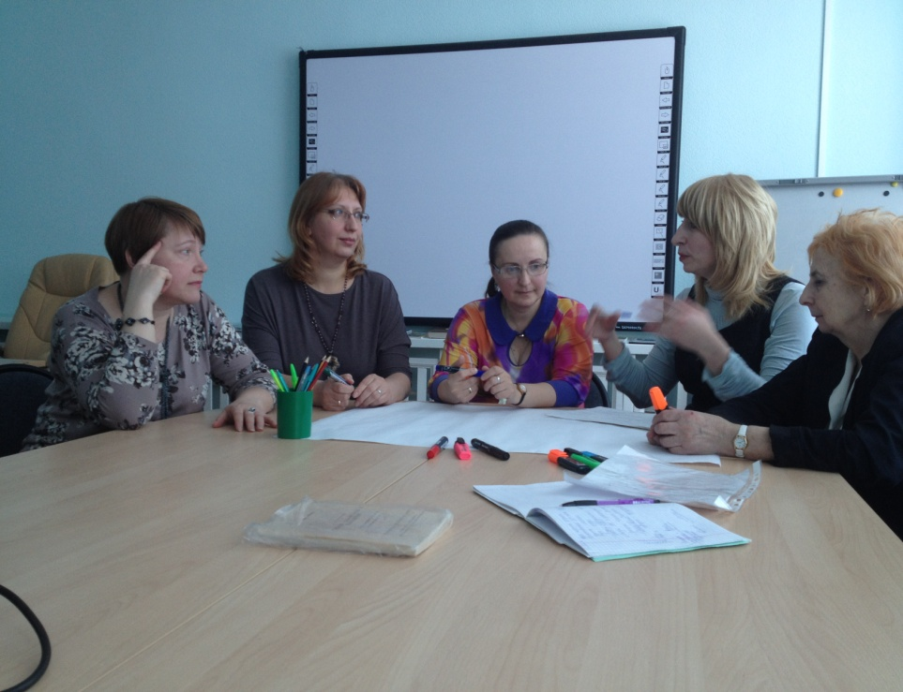
Психопросвещение включает:
консультирование администрации, педагогов, родителей по проблемам воспитания и развития детей;
проведение совместных консультаций для коллег с целью повышения психологической культуры и обеспечения преемственности в работе с детьми.

Slide 8
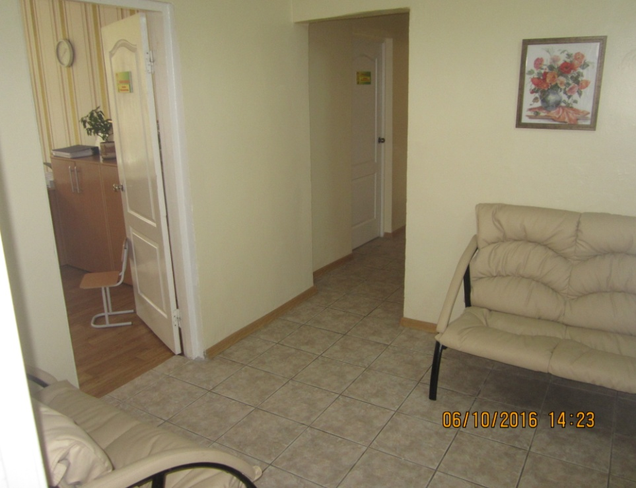
Организация пространства кабинета психолога:
Зона ожидания приема
представляет собой отдельное небольшое помещение в оформлении которого использовались цвета теплых оттенков, картина.

Slide 9
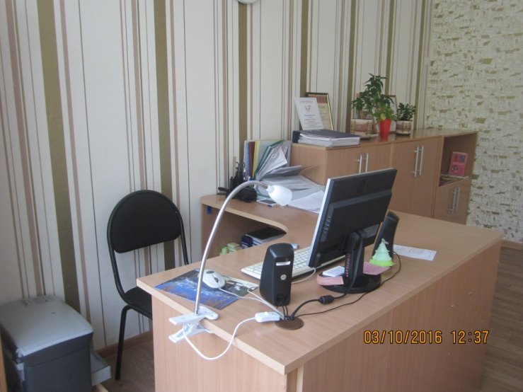
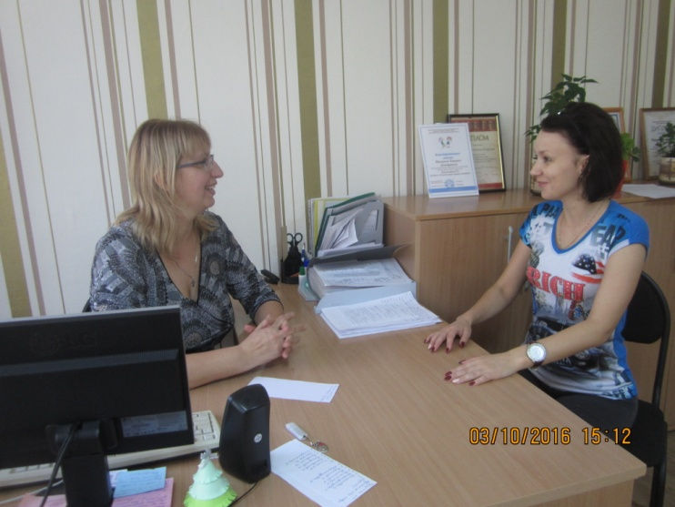
Организация пространства кабинета психолога:
Зона консультативной работы
оформлена максимально комфортно, что создает чувство защищенности, располагает к расслаблению, успокоению, способствует открытому доверительному общению в условиях индивидуального, группового консультирования.

Slide 10
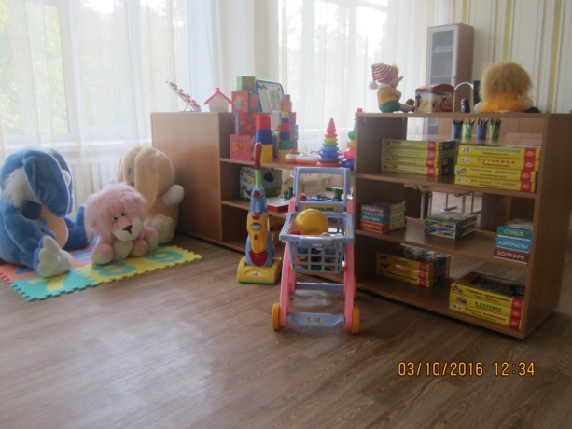
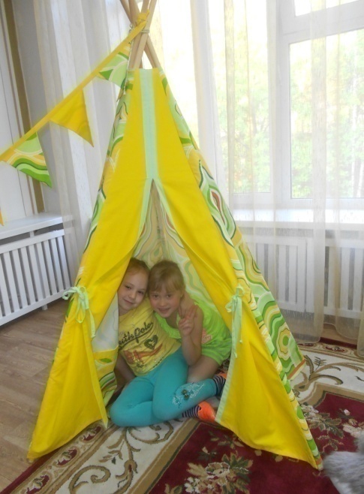
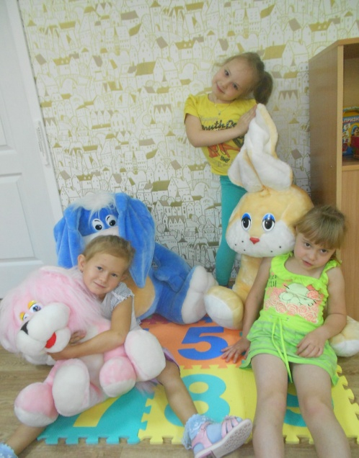
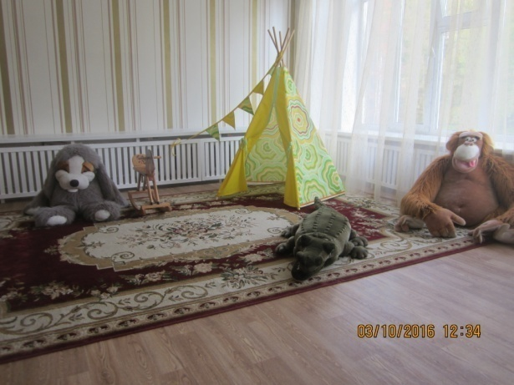
Организация пространства кабинета психолога:
Игровая зона
по особому оснащена: мягкое покрытие пола (ковер), передвижная мебель, способствующая быстрой смене ситуации в игровом сюжете, игрушки, материал для арт-терапии (пластилин, карандаши, альбом и др.)

Slide 11
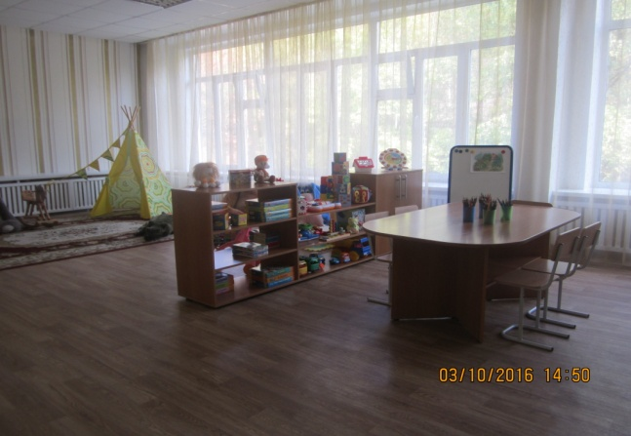
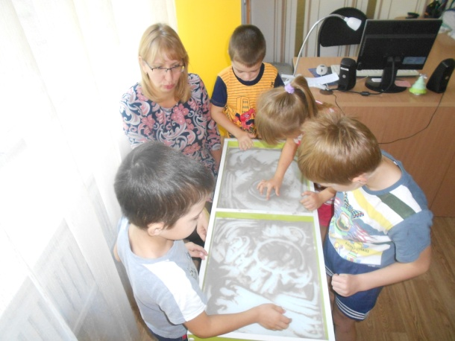
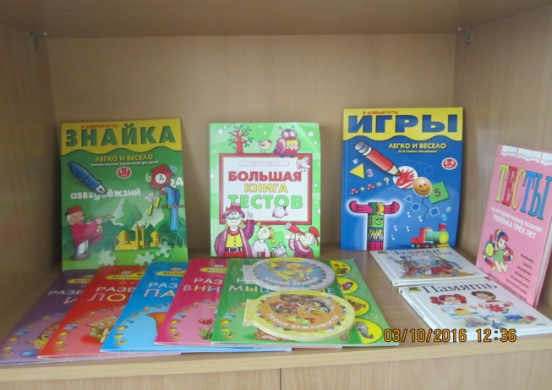
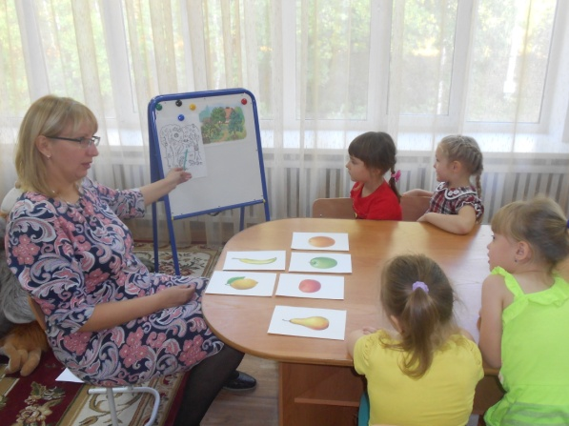
Организация пространства кабинета психолога:
Учебная зона
оборудована столом, доской, дидактическими пособиями, экранами «Мираж», пескографом, диагностическим и демонстрационным материалом.

Slide 12
График работы:
Понедельник, среда, пятница 8.30 – 15.30
Вторник, четверг 13.00 – 19.00

